Slide 1
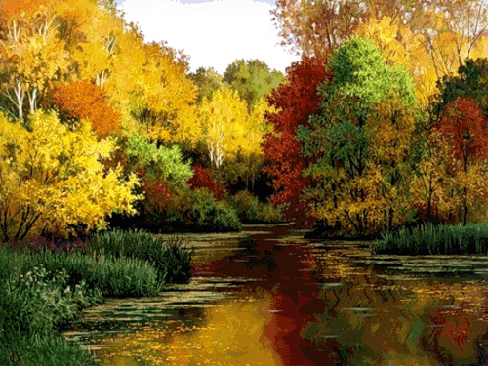
আজকের ক্লাসে সবাইকে স্বাগতম

Slide 2
পরিচিতি
শ্রেনীঃ অষ্টম
বিষয়ঃ বিজ্ঞান
পাঠঃ উদ্ভিদে বংশ বৃদ্ধি
সময়ঃ ৫০মিঃ
তারিখঃ
মোঃ আমির হোসেন
প্রধান শিক্ষক
পাল্লা মাহবুব আদর্শ উচ্চ বিদ্যালয়
পাল্লা –চাটখিল –নোয়াখালী। ই মেইলঃ-melon01121966@gmail.com
মোবাইল নং -০১৭১২৯০৬৯৬৫

Slide 3
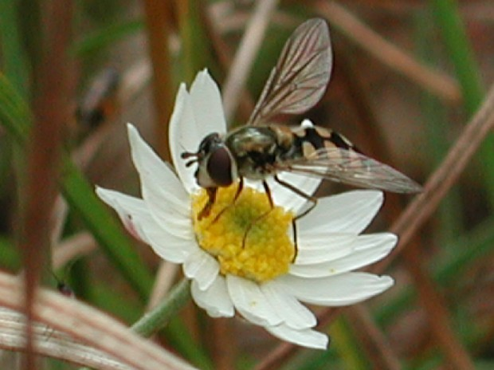
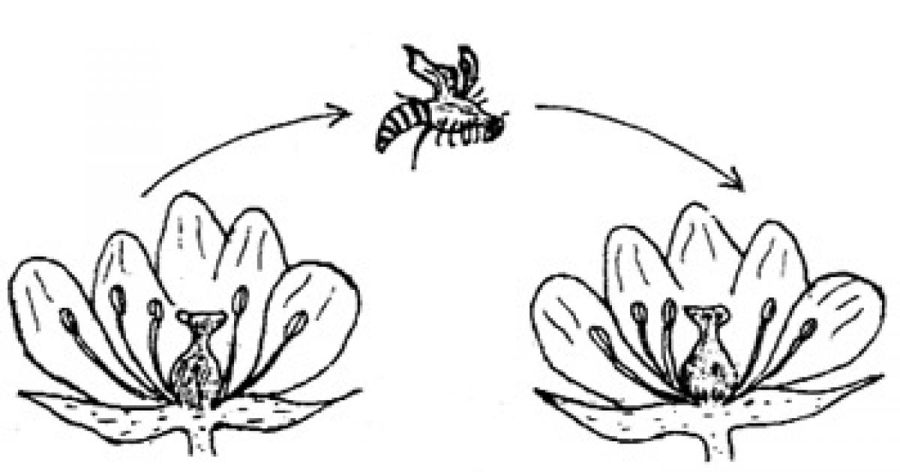
ছবিগুলো দেখ এবং চিন্তা করে বল এখানে কি ঘটছে ?

Slide 4
আজকের পাঠ
পরাগায়ন

Slide 5
শিখনফল
এ পাঠ শেষে শিক্ষার্থীরা --
পরাগায়নের সংজ্ঞা দিতে পারবে।
স্ব-পরাগায়ন ও পর-পরাগায়নের মধ্যে পার্থক্য করতে পারবে।
পরাগায়নের মাধ্যম ব্যাখ্যা করতে পারবে।

Slide 6
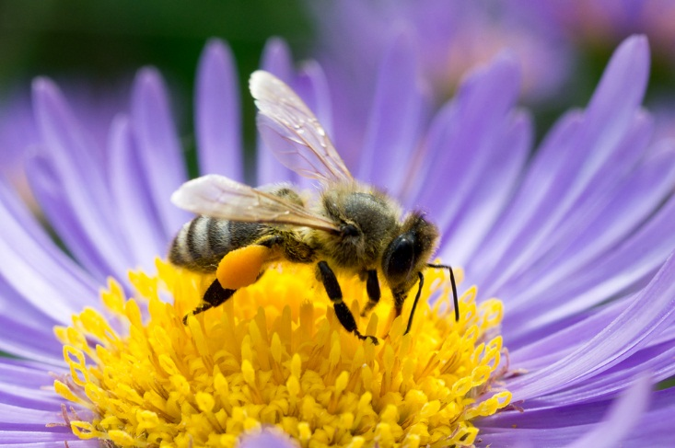
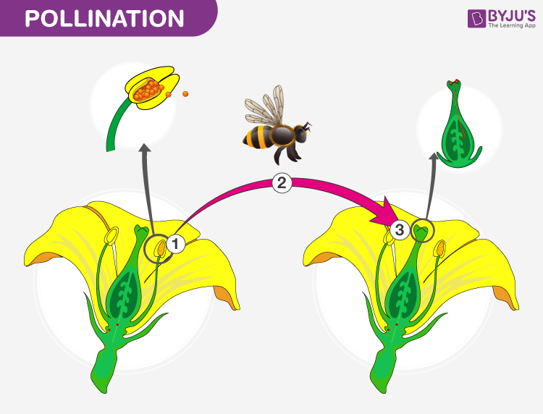
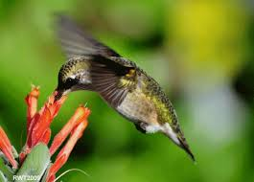
এসো আমরা আরও কয়েকটি ছবি দেখি ……

Slide 7
পরাগায়নের সংজ্ঞা
ফুলের পরাগধানী হতে পরাগরেণু একই ফুলে অথবা একই জাতের অন্য ফুলের গর্ভমুন্ডে স্থানান্তরিত হওয়াকে পরাগায়্ন বলে।

Slide 8
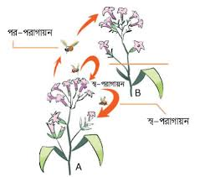
ছবিটি লক্ষ কর
একই ফুলে বা একই গাছের ভিন্ন দু’টি ফুলের মধ্যে যখন পরাগায়ন ঘটে তখন তাকে কি বলে।
স্ব-পরাগায়ন
একই প্রজাতির দুটি ভিন্ন উদ্ভিদের
ফুলের মধ্যে যখন পরাগ সংযোগ
ঘটে তখন তাকে কি বলে ।
পর-পরাগায়্ন

Slide 9
মাধ্যমের উপর ভিত্তি করে পর-পরাগায়নের ফুল বিভিন্ন বৈশিষ্ট্যের হয়।
পতঙ্গপরাগী ফুল
বায়ু পরাগী ফুল
পানি পরাগী ফুল
প্রাণী পরাগী ফুল

Slide 10
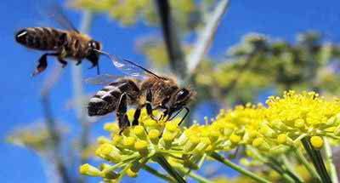
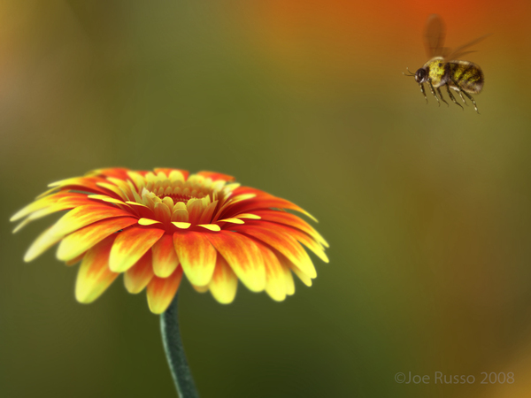
আরও কিছু ছবি দেখ
ফুলগুলো পতঙ্গপরাগী
পতঙ্গপরাগী ফুলের বৈশিষ্ঠ
ফুল বড়
ফুল রঙ্গীন।
মধুগ্রন্হিযুক্ত।

Slide 11
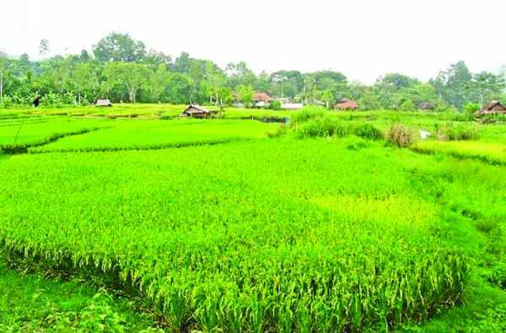
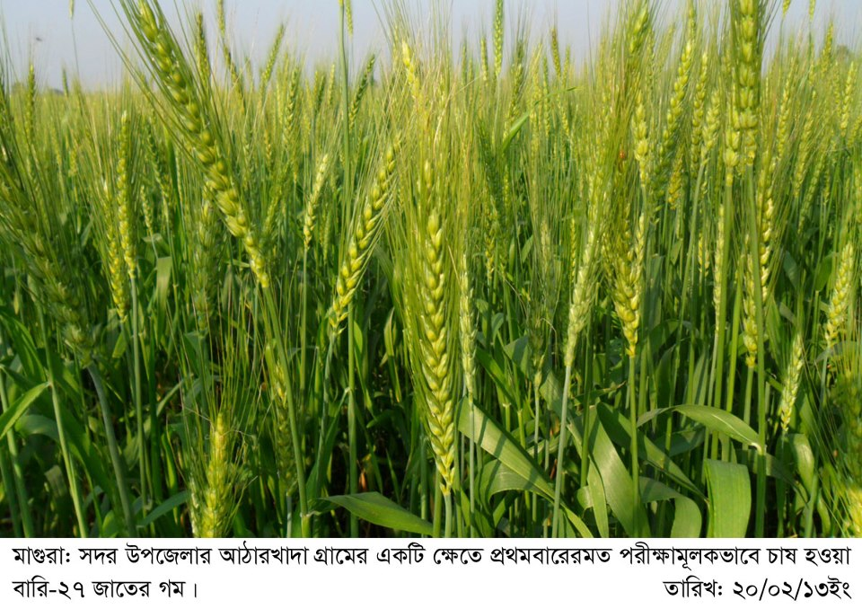
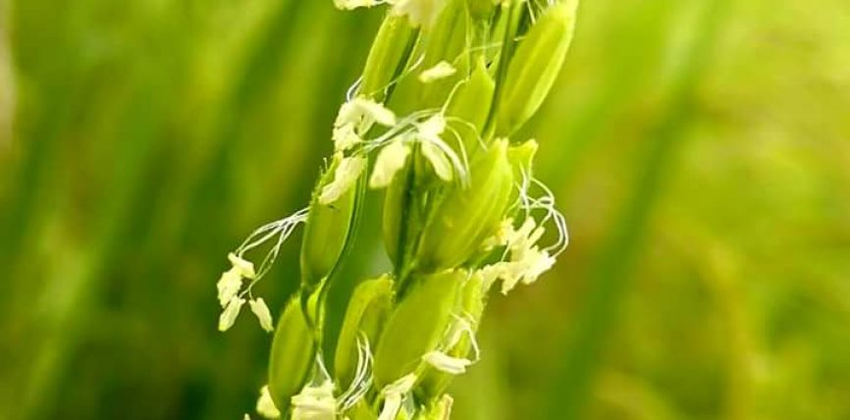
কিছু ছবি দেখ
ধান
গম
ফুল গুলো বায়ু পরাগী
গর্ভমুন্ড পালকের ন্যায়
পরাগরেনু হালকা অসংখ্য ও আকারে ছোট
ফুল বর্ণ, গন্ধ ও মধুগ্রন্থি হীন

Slide 12
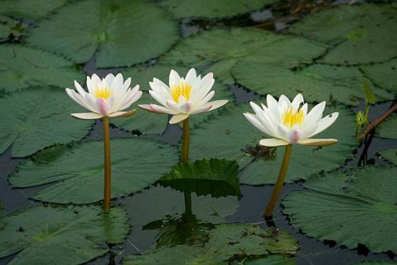
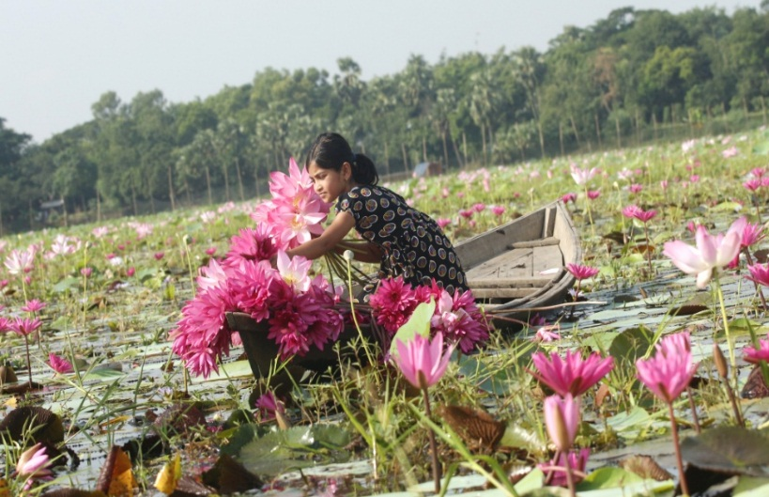
এই ফুল
গুলোতে কোন ধরনের অভি
যোজন ঘটে ?
পানি পরাগী ফুলের অভিযোজন এরা
সুগন্ধ নেই,
পানিতে ভাসতে পরে
আকারে ক্ষুদ্র ও হালকা
পরিনত পুংফুল বৃন্তথেকে খুলে পানিতে ভাসতে থাকে

Slide 13
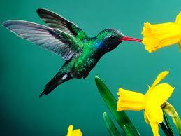
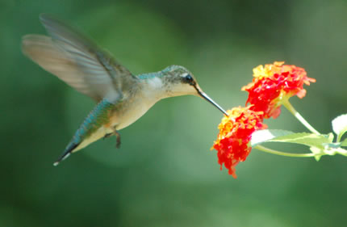
ফুল গুলো প্রাণি পরাগীফুল
ফুলগুলো মোটামুটি বড় হয়
এদের রং আকর্ষণীয়
গন্ধ থাকতে পারে বা নাও থাকতে পারে

Slide 14
দলগত কাজ
‘ক’ বিভাগ : পতঙ্গপরাগী ফুলের বৈশিষ্ট্য লেখ।
‘খ’ বিভাগ : পানিপরাগী ফুলের বৈশিষ্ট্য লেখ।

Slide 15
মূল্যায়ন
পরাগায়ণ কাকে বলে ?
কয়েকটি বায়ু পরাগী ফুলের নাম বল।
প্রাণিপরাগী ফুলের বৈশিষ্ট্য বল।

Slide 16
বাড়ির কাজ
তোমার এলাকায় বর্ষাকালে যে সকল ফুল ফোঁটে তাদের কোন ধরনের পরাগায়ন ঘটে তালিকা সহ বৈশিষ্ট্য লেখ।

Slide 17
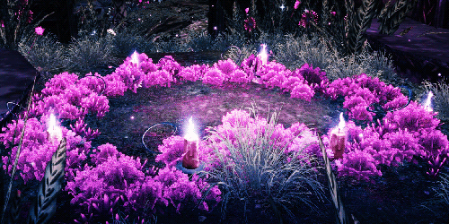
সবাইকে
ধন্যবাদ

